Slide 1
UBND QUẬN LONG BIÊN
TRƯỜNG MẦM NON GIA QUẤT
GIÁO ÁN PHÁT TRIỂN NHẬN THỨC
Chủ đề : Những loại quả bé thích
Đề tài : NBTN Quả cam – Quả chuối
Lứa tuổi : Nhà trẻ 24 – 36 tháng
Năm học : 2021 – 2022

Slide 2
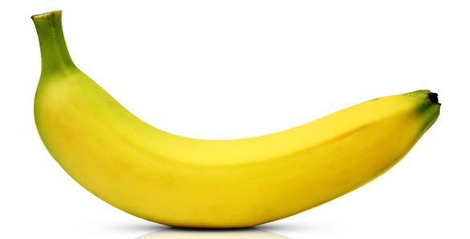
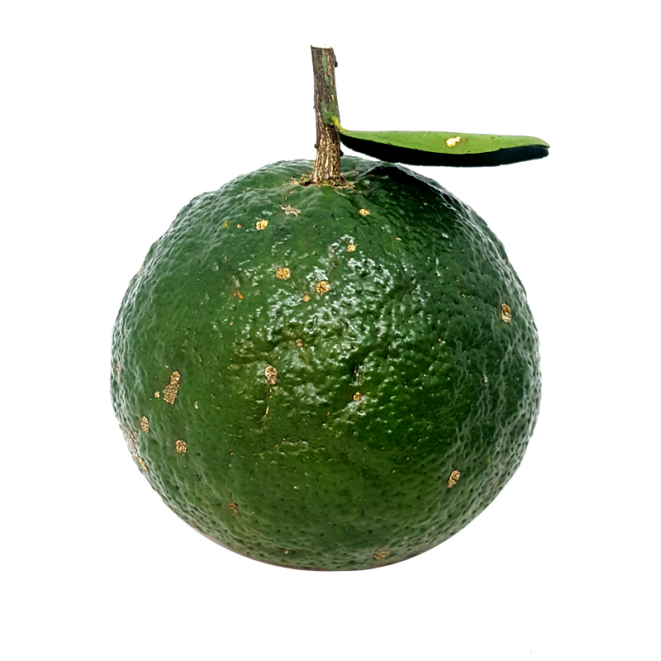
QUẢ CHUỐI
QUẢ CAM

Slide 3
QUẢ CAM

Slide 4
QUẢ CHUỐI

Slide 5
QUẢ TÁO

Slide 6
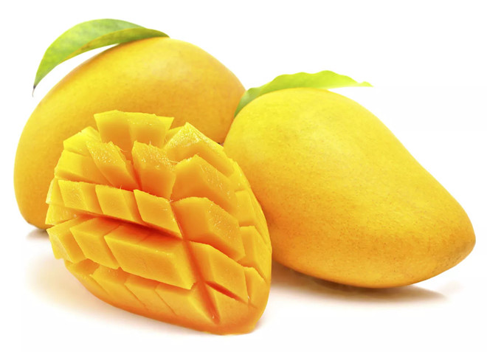
QUẢ XOÀI

Slide 7
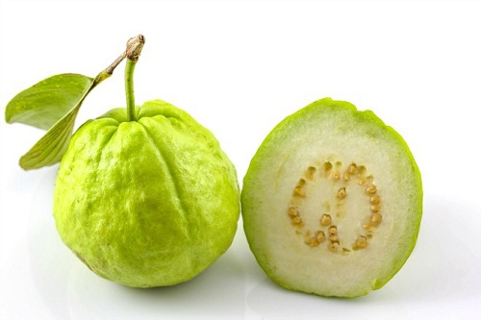
QUẢ ỔI

Slide 8
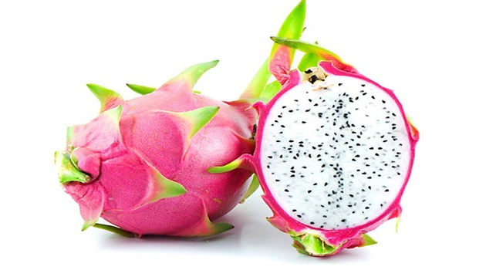
QUẢ THANH LONG

Slide 9
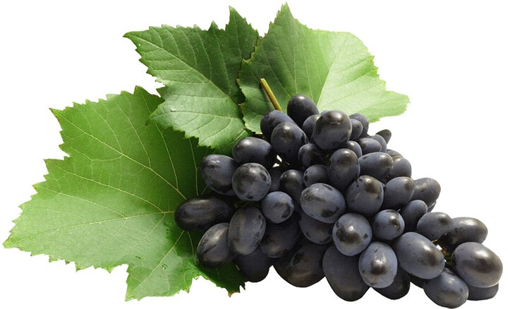
QUẢ NHO

Slide 10
UBND QUẬN LONG BIÊN TRƯỜNG MẦM NON GIA QUẤT
Giờ học đến đây là kết thúc, kính chúc các cô giáo mạnh khỏe – hạnh phúc !

